Slide 1









Slide 2
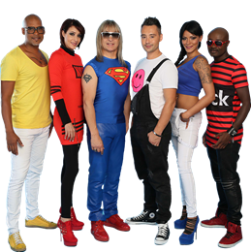
01 - Laisse tomber tes problèmes
02 - Dans les yeux d'Émilie (Remix by Royal Gigolos)
03 - Aline
04 - Tu (Pense à moi)
05 - Lâche-toi
06 - Carnaval de la joie
07 - L'été s'ra chaud
08 - Les lacs du Connemara
09 - On n'est pas fatigué
10 - Allez les bleus
11 - La goffa Lolita
12 - Volare
13 - Latino Megamix
14 - ¡ Viva la fiesta !
15 - Danse
16 - Dans les yeux d'Emilie
17 - Bonne Saint Valentin

Slide 3















































